Slide 1
علم الأصوات النطقي
- وتشمل دراسة أعضاء النطق ووظائفها النطقية من خلال معرفة آليتها ودورها في إصدار الأصوات والتنوع فيها وهو»علم لغوي يدرس الأصوات اللغوية من حيث المخارج والصفات« ومن ثم يقدم نتائجه لعلم الصوت التشكيلي "Phonology" من خلال ائتلاف الوحدات الصوتية في شكل مقاطع وصيغ .
- إلى جانب ذلك فإن هذا العلم يدرس آلية النطق من خلال عرض وظيفة كل عضو في توليد الحركة المناسبة عن طريق تعديلات أساسية وثانوية لمجرى الهواء الذي يحدد نوعية الصوت وسمته سواءً أكان ذلك لغوياً Speech sound أم غير لغوي non Speech

Slide 2
- أعضاء النطق ووظائفها.
اختلف العلماء في تناول محاور هذا العلم, فمنهم من عرف أعضاء الجهاز النطقي عند الإنسان مقتصراً دراسته في هذا المجال، ومنهم من حددها لوصف عام مع بيان الأصوات التي تصدر عن كل عضو من دون الغوص في مجاله الفسيولوجي.
فيما تناول بعض المحدثين هذا الجهاز في عرض مفصل لأعضائه وآلية إصدارها للأصوات التي تعد الوظيفة الثانوية لها في شكل تحليل أنثروبولوجي.
وتتوزع أعضـاء النطـق عند الإنسـان بحسب الحركة والثبات:
- القسم الثابت: الذي لايتحرك ويشمل الجدار الخلفي للحلق والحنك
الصلب والأسنان العليا واللثة.
-القسم المتحرك: ويشمل الرئتين والوترين الصوتيين والحنجرة واللهاة
والطبق والفك السفلي واللسان والشفتين.

Slide 3
فيما قسم بعض الدارسين أعضاء النطق على ثلاثة أجزاء وهي:
1- الجهاز التنفسي "Respiratory apparatus" ويشمل الرئتين والقصبة الهوائية.
2-الحنجرة "Larynx" وتتكون من أحد عشر غضروفا، ثلاثه منها مفردة وأربعة مزدوجة التي تتولد فيها معظم الطاقة المستعملة في الكلام.
3- التجاويف فوق المزمارية : وتشمل الحلق والفم والأنف والشفتين، وهذه التجاويف تكون مضخات للرئتين الصوتي الذي يعرف بالضوضاء أثناء الكلام, إلا أنها في الأصل مكونات أساسية لعملية النطق لكن من دون التفضيل بين التجاويف النطقية التي تتوزع:
على :- 1- التجويف الرئوي
2- التجويف الحلقي
3- التجويف الفموي
4 - التجويف الأنفي

Slide 4
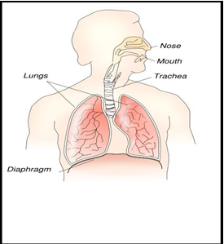
التجويف الرئوي Lungs
التجويف الحلق Trachea
التجويف الفموي Mouth
التجويف الأنفي Nose

Slide 5
أعضاء النطق التي نتناولها بحسب التسلسل الأدائي في العملية الكلامية.
1- الرئتان "The lungs":
تعد الرئتان من الأعضاء المهمة للنطق عند الإنسان؛ لأنهما توفران الوسط الهوائي لعملية التنفس، إذ بها يستخلص الأوكسجين من الهواء ليزود الدم به، بعد عملية كيميائية بتغييره بغاز الثاني أوكسجين الكاربون المُضر التي تقوم عليهما حياة الإنسان. وتكونان في شكل كتلتين مخروطتين قوامهما إسفنجي شديد المرونة والقوة كالمطاط وتغطيتهما مادة بلورية، ويقعان في جانبي الخط المنصف في التجويف الصدري الذي يشغله القلب، ولهما دور أساسي في عمليتي الشهيق "inspiration" والزفير "expiration"

Slide 6
-وتتكون الرئتان من حويصلات هوائية وأوعية دموية وأعصاب ثم النسيج الضام, إذ يمكن للإنسان من خلالهما أن يتنفس, وذلك كل خمس ثوان مؤدياً عمليتين متتاليتين من الشهيق والزفير، إلا أن التحكم فيهما قد يكون مناسباً فالشهيق يمكن أن تقتصر في 15% من دورة التنفس.
وتقاس قدرة الرئة من خلال تمددها وانكماشها في حالتي الشهيق والزفير، ففي وضع الراحة يكون ضغط هواء التنفس مساوياً للضغط الجوي، وفي هذه الحالة تكون كمية الهواء ثابتة بمقدار ثلاثة أرباع الجالون, أما في حالتي الشهيق والزفير فإن مقدار الهواء ينقص أو يزيد نصف جالون.
- وقد تزداد عمليتا الشهيق والزفير سرعة من خلال مرور الفرد بحالات نفسية تؤثر في كمية الهواء المنبعث من الرئة, التي تؤثر سلباً في النشاط الكلامي كمثال فقدان الكلمات أو إختصارها مثل قول الساقي في قصة يوسف من .
((وَقَالَ الَّذِي نَجَا مِنْهُمَا وَادَّكَرَ بَعْدَ أُمَّةٍ أَنَا أُنَبِّئُكُم بِتَأْوِيلِهِ فَأَرْسِلُونِ (45) يُوسُفُ أَيُّهَا الصِّدِّيقُ أَفْتِنَا فِي سَبْعِ بَقَرَاتٍ سِمَانٍ يَأْكُلُهُنَّ سَبْعٌ عِجَافٌ وَسَبْعِ سُنبُلَاتٍ خُضْرٍ وَأُخَرَ يَابِسَاتٍ لَّعَلِّي أَرْجِعُ إِلَى النَّاسِ لَعَلَّهُمْ يَعْلَمُونَ (46))

Slide 7
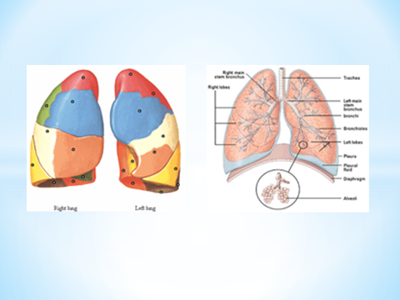
فصوص الرئة و الأجزاء الأخرى ومديات الاتساع و اللانكماش

Slide 8
2-القصبة الهوائية -الرغامى The Trachea -:
وهي أنبوب مرن مؤلف من غضاريف حَلَقية غير متكاملة الإستدارة من الخلف، ومرتبطة بعضها ببعض بغشاء مخاطي ومبطن من الداخل »بنسيج ذي أهداب ليحتجز العلائق والمواد الضارة التي قد تكون مع الهواء«()، ويتراوح قطرالقصبة بين (2-2.5سم) وطولها حوالي (11سم). مع مراعاة التباين فيها بين الرجل والمرأة.
تبدأ القصبة من الرئتين وتنتهي عند الحنجرة التي تعد باباً للعملية التنفسية، وتنقسم على مجموعتين والشعب الهوائية "Bronchi" التي» تدخل كل منهما إلى أجزاء الرئة "The hulas" إذ تتميز اليمنى بأنها أقصر وأوسع من اليمنى«وهي أكثر تعامداً من الأخرى.

Slide 9
وقد ساعد تكوينها أن تكون بمثابة غرفة رنين ذات أثر واضح في درجة الصوت؛ لأنّ التباين في هيئتها تؤثر بشكل كبير في الأنواع الرنينية، بل أن رنينها تؤثر في ذبذبات الوترين الصوتيين .

Slide 10
3- الحنجرة "Larynx" .
وهي من أعضاء النطق المهمة في عملية التصويت بل»هي الأداة الأساسية في إنتاج الصوت, ففيها يتحول الهواء إلى ذبذبات صوتية«، وهي أشبه بصندوق غضروفي مثبتة في قمة القصبة الهوائية في أعلى الحلق تحت جذر اللسان وأمام المرئ، وتتوسط فصي الغدة الدرقية "The thyroid gland" الذي يمر من أمامها النسيج الواصل بين هذين الفصين في جزئيهما السفلي. وبذلك فهي توليفة متعددة من الغضاريف تربطها المفاصل، والأربطة والأغشية، »فالأغشية المبطنة للحنجرة امتداد للأغشية المبطنة للبلعوم من أعلى، والقصبة الهوائية من أسفل«
-وتضم هذه التوليفة مجموعة من العضلات الدقيقة التي تؤدي إلى تغييرات في علاقة الغضاريف المتبادلة, وبالتالي في عملية التصويت، فهي عضو متحرك وحركتها ضرورية لحماية ممر الهواء المؤدي إلى الرئتين عند عملية البلع؛لأنها ترتفع عندها لتشكل صمام أمان عند التصويت الحاد

Slide 11
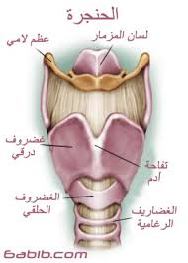
و تتكون الحنجرة من:
أولاً : الغضاريف
ثانياً: المفاصل
ثالثاً- الأربطة
رابعاً – العضل

Slide 12
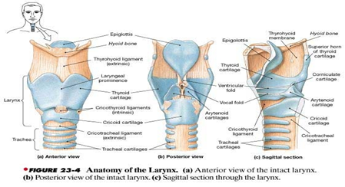
مواضع العضلات الحنجرية ومكونات الحلق

Slide 13
خامساً - الوتران الصوتيان « Vocal Cords»
يعدُ الوتران الصوتيان من أهم أجزاء الحنجرة على الإطلاق لما لهما من »القدرة على إنتاج النغمة الصوتية التي تسمى بالجهر« فهما زوجان من النسيج العضلي المرن يتخذان وضعاً أفـقياً في الحنجرة من الخلف إلى الأمام، ويفصل بين الزوجين العلوي والسفلي الواقعين بين الزاوية الدرقية والغضروف الهرمي فراغ البطين
فالعلويان دورهما طفيف أو معدوم في عملية النطق؛ لذلك يطلق عليهما تسمية الأوتار الكاذبة الزائفة " false vocal cords " أما السفليان فيشبهان الشفتين ويقعان على قمة القصبة الهوائية متقابلين، ويثبتان من الأمام عند تفاحة آدم ومتاخمان لبعضهما البعض، يلتقيان عند الغضروف الدرقي ويتحركان في أوضاع مختلفة لإعطاء الصوت طبيعته النطقية.

Slide 14
وهما مثار الخلاف بين العلماء من حيث التسمية والمعرفة بهما. كما أن النظريات تعددت في وضعهما وأدائهما لإصدار الصوت إذ إنّ معدل اهتزاز الوترين يحدد أنواع الأصوات الصادرة عنهما فهما يهتزان أفقياً،وأقصى درجة للإزاحة الأفقية عند اهتزازهما تصل حوالي (4 ملم).
أما أقصى درجة للإزاحة العمودية فتتصل إلى (0.2-0.5 ملم) والمدة التي يستغرقها الوتران الصوتيان في الفتح والقفل تسمى بالدورة الاهتزازية "Vibratory cycle", وهي متفاوتة بين (60-70) دورة في الثانية عند إصدار الصوت المنخفض عند الرجال, ويصل إلى (1200-1300) دورة في الثانية عند الصوت الموسيقي.
. والوتران الصوتيان عند الرجال أطول منهما عند المرأة، لذا فإن معدل تذبذبهما عندهم أقل

Slide 15
وهذه الذبذبات تنتج عن طريق الاهتزازات الحاصلة في الوترين التي يتحكم بها مدى اتساع أو انقباض الفتحة الواقعة بين الوترين الصوتيين المسماة بفتحة المزمار :
1- التنفس العادي "الانفتاح – Wide apart .
2- القفل " الغلق التام – « Tightly closed»
3- التضييق « Whispered voice »
4-التذبذب « الإجهار» Phonation vocing»

Slide 16
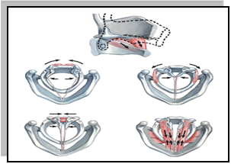
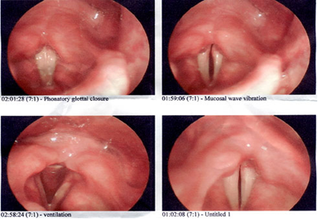
1- حالات الوترين الصوتيين
2- حالات الوترين الصوتيين( صورة حية )

Slide 17
6- الحلق " البلعوم – Pharynx "
وهو الفراغ الواقع بين الحنجرة وأقصى اللسان وآخر التجويف الأنفي في شكل مجرى عضلي.
- يبلغ طوله ( 12سم) وهو مدخل للجهازين التنفسي والهضمي. فالحد العلوي منه يعد قاعدة الجمجمة من الخلف وجذر اللسان من الأمام، وحده السفلي هو الحنجرة، وهو متسع الشكل في جزئه العلوي الذي يتحكم به صمام متحرك, وهو الصمام اللهوي البلعومي، يعمل على إغلاق الممر الواقع بين البلعوم والمرئ؛ إلا في حالة البلع.
- أما في جزئه السفلي فيضيق؛ لأنّه امتداد للمرئ، إذ يمتاز الجانب الأمامي منه بوجود فتحتين كبيرتين: الأولى توصل الحلق بالتجويف الأنفي، والأخرى الفموي،
- أما من الجانبين فله فتحتان توصلان إلى قناتي أستاكيوس، ويتصل الجدار في الأسفل بفراغ البلعوم كما يتصلان بجذر اللسان والعظم اللامي، والغضروفين الدرقي والحلقي .

Slide 18
وإجمالاً فإن للحلق سبع فتحات وهي:
1- فتحة التجويف الفموي.
2- فتحتا الأنف الداخليتان " اليمنى واليسرى"
3- فتحتا قناتي إستاكيوس " اليمنى واليسرى "
4- فتحة المرئ.
5- فتحة الحنجرة.
وتتحكم بهذه الفتحات مجموعة من العضلات التي تعرف في مجموعتين "المضيقة والرافعة" التي لهما الدور البارز في تغيير شكل الحلق وزيادة حجم حجرة الرنين التي تؤثر في درجة رنين الصوت.

Slide 19
7-الحنك " Palate "
هو سقف الفم أو الحنك الأعلى كما استعمله علماء العرب⁽⁾. وعند المحدثين هو منتصف الفم ويبدأ من اللثة وأصل الأسنان العليا في الفك العلوي "Maxilla" وينتهي باللهاة ""Uvula
ـ الحنك الصلب Hard Palate " "
ـ الحنك اللين Soft Palate «
- ما التقسيمات الأخرى فهي تفيد الدراسات الصوتية بمختلف مجالاتها وصفاً وتحليلاً، وعلى الخصوص التقسيم الرباعي الذي نذهب إليه أيضاً صعوداً من الجوف(الأسفل) نحو الخارج:
أ – اللهاة « Uvula»
ب- الطبق " الحنك اللين « –Soft Palate»
ج – الغار " الحنك الصلب «– hard palate »
د – اللثة "أصول الأسنان العليا –areolae gum ridge »
.

Slide 20
8- الأسنان "Teeth":
تعد الأسنان من أعضاء النطق الثابتة عند معظم الباحثين⁽،ونرى أن هذا الثبات ينفي عنها آلية النطق، لذا فهي من الأعضاء المساعدة أو الثانوية لعدم قدرتها على إضفاء سمة الإحداث إلا عن طريق مشاركة عضو آخر في إصدار بعض الأصوات أو أكثر، وهي على ثلاثة أنواع:
1- منها ماهي أسنانية خالصة في طولها مع الذلق مثل: (ذ، ث، ظ).
2-ومنها ماهي أسـنانية من الحافة الداخلية مع حـركة اللسان واللثة مثـل: (د، ت، ض، ط).
۳- ومنها ماهي أسنانية من الحافة الخارجية مع الشفتين في مثل: (ف).
وهي ثابتة العدد عند كل فرد, وفي اثنين وثلاثين سناً (16) في الفك العلوي و(16) في الفك السفلي. وهي مقسمة على المجاميع الآتية:

Slide 21
ت | الإسم علمياً | لغوياً | المجموع | الفك العلوي | الفك السفلي
1 | القواطع المركزية | ثنية | 4 | 2 | 2
2 | القواطع الجانبية | رباعية | 4 | 2 | 2
3 | الأنياب | ناب | 4 | 2 | 2
4 | الضواحك | ضاحك | 8 | 4 | 4
5 | الأضراس | أضراس | 12 | 6 | 6
6 | النواجذ | ــ | 4 | 2 | 2

Slide 22
-فضلاً عن هذا فإن للأسنان مهمة كبرى، فلولاها لما نُطِق بصوت واحد بصورة صحيحة، إذ لها دور في امتصاص الموجات الصوتية وانعكاسها بدليل تضارب الأصوات وتداخلها عند المتكلمين بأسنان صناعية، فضلاً عن أن للون الأسنان دوراً في وضوح الصوت ودقته، كما أن لنضج الأسنان وشكلها له أهمية كبرى في عملية النطق، وأي نقص في الأسنان يؤدي إلى خلل في الصوت؛ لأنّ حجرة الرنين الفموية قد تتغير بسبب هذا النقص.
- لذا قيل :إن سقوط الأسنان جميعها أفضل من سقوط بعضها لأداء العمليات النطقية بصورة سليمة .

Slide 23
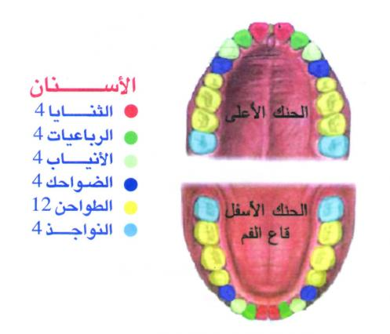
الأسنان ومواضعها

Slide 24
9-اللسان " Tongue "
العضو الأكثر أهمية بين أعضاء النطق ,وهو الفيصل في العملية النطقية عند الإنسان، فلو استئصل اللسان ما كان هناك نطق للأصوات ولا كلام، عكس استئصال الأوتار أو الحنجرة بفضل التقدم الحاصل في إيجاد البدائل عنها .
واللسان عضو عضلي مرن يتحرك في كل الاتجاهات داخل التجويف الفموي، ويتصل من الأسفل بأرضية الفم، على حين أن أقصاه يتصل بكل من العظم اللامي ولسان المزمار والحنك اللين والبلعوم، ويمتد طرفه من الأسفل نحو القواطع السفلى، وسطحه السفلي بالفك السفلي، وهو في عامته ينتمي إلى الحجرة الفموية، فعند إغلاق الفم يأخذ وضع الاستراحة ويكون منطقباً على الجزء العلوي من الحجرة هذه.
وأجمع العلماء على إطلاق اللسان على اللغة حصراً بحسب الوظيفة التي يقوم بها اللسان, وحتى قيل فيه: إنه من أهم أعضاء النطق في إنتاج الأصوات: » لما يمتلك من موقع وما يتميز به- من جريه في حركة داخل الفم بواسطة مجموعة من العضلات، لذلك كان إطلاق اللسان على اللغة مناسبة للإمكانات التي يمتلكها في صنع الأصوات اللغوية«

Slide 25
ومن تقسيمات اللسان بحسب الوظيفة النطقية هي:
أ – نصل اللسان " rim" وينقسم على :
1 - مستدق اللسان Tip " "
2 - أسلة اللسان "Lamina "
ب- حافة اللسان " The Blade"
وهي حافتا اللسان من الجانبين الأيمن والأيسر, والأيمن هو المستعمل في اللغات، مثل النطق باللام المهموسة في (يتلو) (ومسلول)، على حين أن الجانب الأيسر استعمل في نطق صوت الضاد في العربية القديمة أو كلا الجانبين .
ﺠ - وسط اللسان " Mig" وهي منطقة تلي الفصل وتنتهي عند منتصف اللسان.
د – مؤخرة اللسان ""The back وهي المنطقة الواقعة بين المنتصف والجذر، أو مايقابل عند الانطباق الحنك اللين وتساهم في نطق أصوات "ك، ص، ظ" في العربية.
ﻫ - جذر اللسان " Root" وهي المنطقة المقابلة لفراغ البلعوم، وتساهم في إصدار الأصوات الحلقية مثل ( غ ) في العربية. فضلاً عن هذه الوظائف فإن اللسان يتدخل في شكل معترض مساعد لتيار الهواء الصادر, ولإنتاج الصوت.

Slide 26
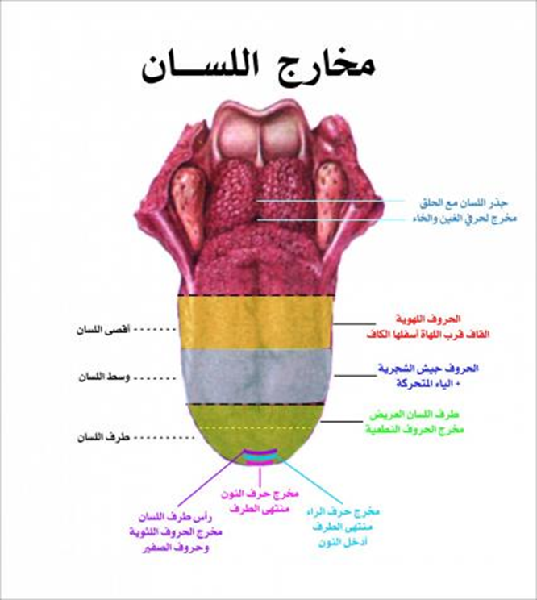

Slide 27
10- الشفتان " Lips"
ثنيتان لحميتان تحيطان بالفم، وهما من أعضاء النطق المتحركة، ومن أبرز حركات الشفتين الحركة الرأسية والحركة الأفقية، وبهما برزتا حتى أكتفى أكثر العلماء بالحديث عن وظيفتهما قديماوحديثا دون الخوض في تفاصيلها التشريحية.
الذي يهمنا هو حالة الشفتين عند الإبتسامة، إذ إنَّ الحركة الأفقية للشفتين ترسم بفعل العضلة المضحكة "Eyesores" في شكل إمتداد أفقي وهي عضلتان مزدوجتان على جانبي الشفتين تتباين نسب وجودهما عند الأفراد بسبب البيئة والطبيعة،وبالتالي يؤثرهذا التغيير في شكل الوجه وتعابيره, وفي شكل سعة الحنجرة الرنينية مما لهما من أثر بالغ في درجة الصوت ووضوحه.
أما الحركة الرأسية فمن أهم معالمهما إستدارة الشفتين ومالها من أثر في إصدار الأصوات المدورة "الحركات" مثل: (u) و (o), إذ تختلف هذه الحركة مع وضع الشفتين في حال تدفق تيار الهواء؛ لأنّ الحركات الشفوية تساهم في تحديد مسار الهواء في إصدار الحركات على العموم من دون التدخل المباشر

Slide 28
الأوضاع فإنها قد تشكل مخارج أو مواضع للنطق في بعض الصوامت من مثل إصدار الوقفيات الشفوية الثنائية في الحالة الأُولى مثل [P] و [b]، أو إصدار (الميم) في حالة إغلاق تام شديد مدة نطق الصوت وتحويل التيار الهوائي إلى الأنف بصورة كلية، أو إصدار صـوتي (ف – Φ المهموسـة) و(ظ - β) فالثاني لايظهر في العربية أبداً.
فمن مجمل هذه الحركات والأوضاع جاءت في العربية تسميات الحركات وهيئاتها من الفتح والكسر والضم بحسب الرواية المشهورة عن أبي الأسود الدؤلي(ت69هـ) وتلميذه في نقط القرآن نقط إعراب .

Slide 29
11- التجويف الأنفي "Nasal Chambers"
ويسمى بالفراغ الأنفي، أو الخياشيم عند العلماء العرب. ويتكون من مجموعة عضوية متداخلة من الأنف الخارجي والفراغات الأنفية التي ارتسمت في شكلها المعقد على جبهة الإنسان تحت الحاجبين، وهذه المجموعات هي :
1- المجموعة الجبهية 2- المجموعة الوترية
3- المجموعة اللحونة 4- مجموعة الخلايا الهوائية المصفرية
هذه التجاويف ثابتة لاتتحرك؛ لأنها تفتقر إلى الشبكات العضلية خلاف سائر أعضاء النطق، مع أنها تؤدي وظائف متعددة، من مثل تخفيف وزن الرأس وإحداث التوازن فضلاً عن الوظائف الصوتية، إذ لها »تأثير في إنتاج الأصوات الأنفية كالميم والنون عندما يندفع الهواء منها بعد أن ينخفض الحنك اللين«. ومن أبرز المعالم الصوتية للتجويف الأنفي في عملية النطق هي:
الأصوات الأنفية " The Nasal Sounds" وهي انطلاق الهواء من الأنف كلياً.
ب- الأصوت المؤنفة " Nasalized "وهي خاصية صوتية ثانوية للأصوات الخارجة من التجويف الفموي، من خلال السماح للهواء بالمرور عبر التجويف الأنفي في شكل تدخل تعديلي للصوت؛ لإضفاء سمة أخرى على الصوت من خلال اشتراك التجاويف الأنفية في إصدار الأصوات. إذ يمر الهواء من الفم مع السماح بمرور كمية منها عبر التجاويف .
ﺠ - الإنعدام : وهي حالة يعزل فيها التجاويف الأنفية عن عملية النطق بقفل المجرى أمام التجويف الأنفي ليمر الهواء عبر التجويف الفموي وحده، »وبذلك ينعدم الرنين الأنفي من تكوين النغمة الناتجة«⁽⁾ أي ينعدم الصوت الموسيقي وأي أثر آخر للصوت بذلك.

Slide 30
